Slide 1
大学物理（上）
任课教师：吕新友
物理学院量子光学研究团队
E-mail：xinyoulu@hust.edu.cn
电话：13986198317

Slide 2
第二章 质点动力学 10学时
本章不需要做的题目-5个
2-T2、 2-T6、 2-T7、 2-T8、2-T13

Slide 3
第二章 质点动力学 10学时
§1、牛顿三定律（简单回顾）
牛顿第二定律的形式
强调几点：
1）该方程是一个矢量方程，且为瞬时关系
2）该定律仅对惯性参考系成立。
当某参考系为惯性参考系
对非惯性系中测到

Slide 4
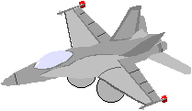
地球及相对地球做匀速直线运动的参考系都可认为是惯性系
（3） 形式仅适用于单个质点
连续质量分布
有质量流动
（4）牛顿定律只适用于宏观低速情况
相对论力学
微观粒子
量子力学
高速、微观
相对论量子力学

Slide 5
（5）在不同的坐标中 应（可）写成分量式求解
微分方程

Slide 6
例：上抛。阻力与速度大小成正比。比例系数k。初速度v_{o}，求任意时刻的速度和高度。
首先以抛出点为原点，向上为坐标正方向
设任意t时刻质点坐标为y，受力mg kv
由牛顿第二定律有
又由

Slide 7

例：连续的质量分布问题
均匀绳，质量 长 。一端栓在转轴上，以匀角速 旋转。问离轴为 远处绳子中的张力？（略去重力）
考虑r—r+Δr之间的一小段
质量
——绳中张力随r而变化
由牛顿第二定律（将这一小段视为质点）

Slide 8
以Δr除上式并取Δr→0时的极限
-
-
-
给一个附加条件求T(0):由于绳末端为自由端，这里张力必须为零。有

Slide 9
例.切法向坐标 质量为m的小珠系在线的一端，线的另一端用钉子钉在天花板上，先拉动珠子使线保持水平静止然后松手珠子下落。当线摆下θ角时珠子的速率和线中的张力
牛顿第二定律的切向分量式
m
牛顿第二定律的法向分量式
珠子落到垂直瞬间的速率及线中的张力？

Slide 10
§2、经典力学相对性原理
若S是惯性系，则相对于S作匀速直线运动的参考系S’也是惯性系
速度和加速度的关系为
•
牛顿力学还认为
所以S’也是惯性系
质点的运动都遵守牛顿定律

Slide 11
结论：
力学定律在所有惯性系中有相同的形式，
即一切惯性系对于力学规律都是等价的
经典力学相对性原理

Slide 12


§3、非惯性系与惯性力
1.两参考系之间作平动的情形
形式上仍借用牛顿第二定律？——本节内容
地面观察者看（惯性系）
真实力
也对了
正确的
加速度
地面观察者认为力与加速度之间满足牛顿第二定律
车上观察者看（非惯性系）
使
真实力
加速度
惯性力
显然
而加速度却为0！
车上人只好在球上加上一个假想力

Slide 13
推广：S’对S以加速度 运动，已知S为惯性系。则在S’中引入一个假想力 ，则在S’中的观察者仍可形式上借用牛顿第二定律
v
a
0
S’中m受到的表观力⇒
惯性系
非惯性系
+
惯性力
=
“惯性系”
形式上可以借用牛顿第二定律
表观力
对非惯性系的加速度

Slide 14
例：升降机对地面以加速度 上升。求两个物体 的加速度（对地）各如何？滑轮为轻质。
以升降机为参考系
形式上借用牛顿第二定律：
受力如图
又由相对加速度合成公式
以向上为正方向
对地
对地

Slide 15
2.两参考系之间作(匀角速ω)转动的情形
.
由于参考系的旋转和质点对旋转参考系又有相对运动而产生的

Slide 16
牵连加速度
转动系中的惯性力
对转动系
表观力
转动系
+
惯性力
“惯性系”
形式上可以借用牛顿第二定律

Slide 17
3.几个由于地球自转产生的惯性力问题
1°实际重力的方向
2°落体偏东
落体偏东
100m高度处落到地面约向东偏2.2cm

Slide 18
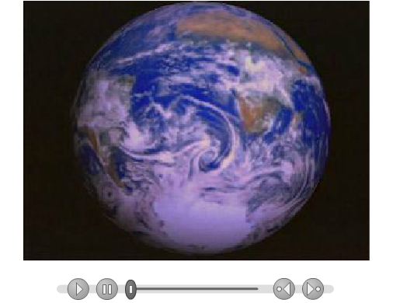
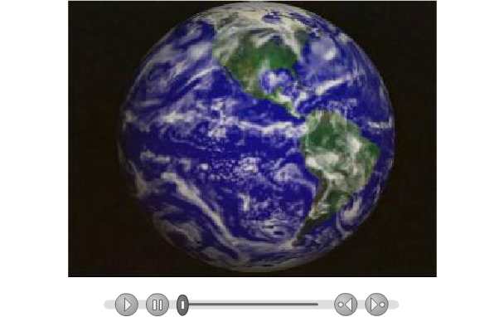
一战期间，德国为轰炸法国首都巴黎曾专门制造了一座超远程的“巴黎大炮 ”。炮筒有34米长、1米粗，炮身重750吨，炮弹初速度达1.7公里/秒。但是，当德军从110公里外用巨型火炮轰击巴黎时，炮弹偏离了目标1.6公里多。

Slide 19
3°河岸的冲刷
顺河水的流向
北半球河床的右岸受到更厉害的冲刷
南半球河床的左岸受到更厉害的冲刷

Slide 20
4°信风和旋风
在地面大气层上方的信风方向如何自己判断.
赤道附近的信风

Slide 21
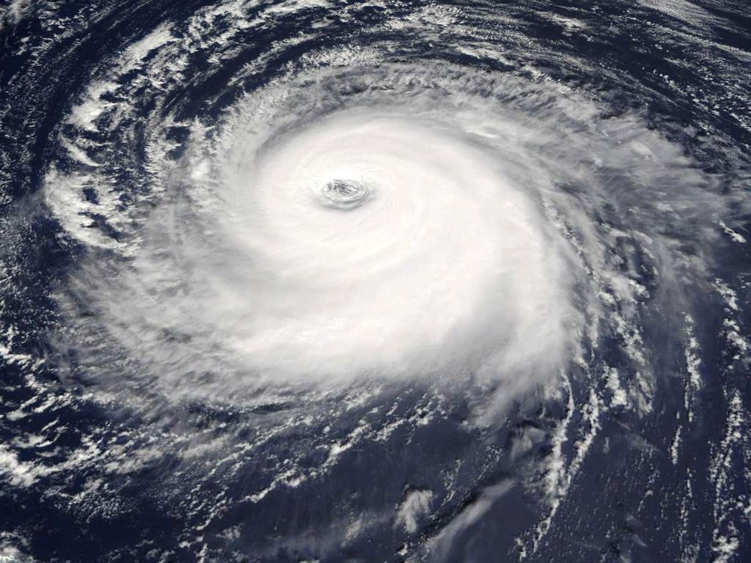
科里奥利力的例子
3. 北半球的强热带风暴
低气压区
北半球的强热带风暴是在热带低气压中心附近形成的，当外面的高气压空气向低气压中心涌入时，由于科氏力的作用，气流方向将偏向气流速度的右方，从高空看是沿逆时针方向旋转的涡旋。在南半球则是顺时针方向。
Notes:
强热带风暴 :强热带风暴也是科里奥利力效应的一个例子。北半球的强热带风暴是在热带低气压中心附近形成的，当外面的高气压空气向低气压中心涌入时，由于科氏力的作用，气流的方向将偏向气流速度的右方，从高空望去是沿逆时针方向旋转的涡旋。若在南半球，涡旋为顺时针方向。
在高压中心周围的气流的方向则相反，北半球的涡旋为顺时针方向，南半球为逆时针方向。

Slide 22
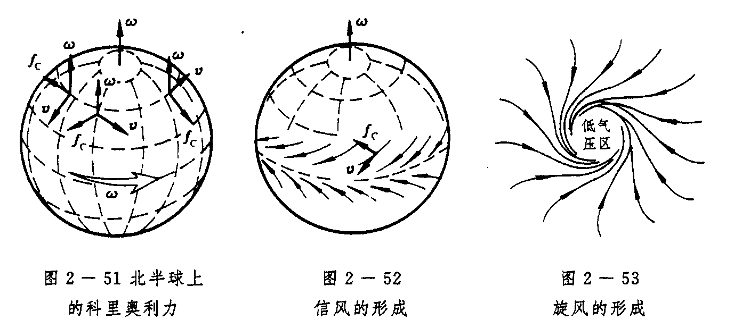
科里奥利力的例子
3. 北半球的强热带风暴
低气压区
北半球的强热带风暴是在热带低气压中心附近形成的，当外面的高气压空气向低气压中心涌入时，由于科氏力的作用，气流方向将偏向气流速度的右方，从高空看是沿逆时针方向旋转的涡旋。在南半球则是顺时针方向。
由于相同的原因，在北半球，水池放水时形成的涡旋，也是沿逆时针方向旋转的。若在南半球，则为顺时针方向。
Notes:
强热带风暴 :强热带风暴也是科里奥利力效应的一个例子。北半球的强热带风暴是在热带低气压中心附近形成的，当外面的高气压空气向低气压中心涌入时，由于科氏力的作用，气流的方向将偏向气流速度的右方，从高空望去是沿逆时针方向旋转的涡旋。若在南半球，涡旋为顺时针方向。
在高压中心周围的气流的方向则相反，北半球的涡旋为顺时针方向，南半球为逆时针方向。

Slide 23
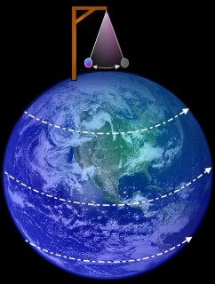
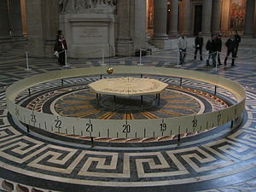
5°傅科摆
傅科摆 (是依据法国物理学家萊昂·傅科命名的，是证明地球自转的一种简单设备。虽然长久以来都知道地球在自转，在1851年傅科摆是第一次以非常简单的实验证明地球在自转。
显示傅科摆在南半球时运动的动画
每小时逆时针或顺时针转过15度
在巴黎先贤祠的傅科摆

Slide 24
§4 动量和角动量
连续质量分布且有质量流动
一、（线）动量
1、动量
其中 定义为：单个质点的动量
记
2、质点系动力学方程
对N质点系
称
为质点组的总动量

Slide 25
引入动量概念后，对单个质点：
是否要用N个方程来描述N质点系的运动？
将N个方程求和
意义
0
记
使系统总动量发生变化的原因是来自系统的合外力！
质点系动力学方程
注意：
（1）仍然只对惯性系成立
（2）对总质量不变的质点系统成立
（3）式子左边应为外力的矢量和而不包含系统内
部的相互作用力

Slide 26
3、冲量、冲量定理
dt时间内力 产生的元冲量
t 时间内力 产生的冲量
即合外力的冲量等于每个分外力冲量的矢量和
冲量定律的微分形式
=
冲量定律的积分形式

Slide 27
力的效果——物体（系）动量的变化是力对时间的累积
求合外力冲量的一个简洁方法——变积分运算为代数运算
例：质量为m的质点以匀速v在光滑桌面上做圆周运动。求它从A点运动到B点这段时间内拉力的冲量。
由定义
冲量定律
这样做对吗？

Slide 28

应用内容更加丰富
质量连续分布 有质量流动的系统
28

Slide 29
2-T10一根不能拉伸的均匀柔软长绳,堆放桌上，质量线密度为λ。今用手提起链的一端使之以匀速 v 铅直上升。求当提起绳长为 l 时手的拉力F的大小？
刚拉直尚未产生张力
将在dt 时间内拉起，t+dt 时刻恰拉起
dm 刚被拉起:
松弛
29

Slide 30
2-T10一根不能拉伸的均匀柔软长绳,堆放桌上，质量线密度为λ。今用手提起链的一端使之以匀速 v 铅直上升。求当提起绳长为 l 时手的拉力F的大小？
匀速v
内力
30

Slide 31
4、动量守恒
由 ，若质点系所受的合外力为0，则有
对单个质点
惯性定律
对质点系
质量 流动，内力 作用 复杂
内力作用改变各个质点的动量，但系统总动量不变

Slide 32
例：喷气式飞机在自由空间中飞行，燃料燃烧后相对飞机以u大小的速度向后喷出，燃料喷出的速率为dm/dt，求飞机受到的推力？
由动量守恒：
展开并略去二阶小量

Slide 33
自由空间 引擎中吸入dm₀/dt的空气与dm/dt的燃料混合燃烧后后相对飞机以u大小的速度向后喷出。求飞机受到的推力？(设吸入前空气的速度为0)
每秒吸入的空气
每秒吸入并喷出的空气
设吸入前空气的速度为0
展开并略去二阶小量
由动量守恒：
机身受到喷出气体的推力

Slide 34

吸入前静止
讨论：若飞机不是在自由空间飞行，设“系统”受到的外力为F，并认为该力主要作用于飞机，则由冲量定理有
展开并略去二阶小量
飞机受到来自“系统”之外的合外力
<0
P46-(2-6-8)
机身受到喷出气体的推力
喷出气体受到的推力大小
飞机与喷出气体之间的推力等值反向
34

Slide 35
目的：对于质量连续分布的、质量有流动的系统
[1]如何选“系统” :系统内总质量不变
[2]如何取“微过程” t 时刻和 t+dt 时刻
[3]如何对该系统的该微过程用动量守恒定律或动量定律
[4]该微过程可认为外力恒定
[5]冲量定理左边只包含“系统”受到的合外力

Slide 36
2-T9料斗卸煤的流量为 ,A以v的水平速度匀速行驶。求装煤过程中煤粉对A的作用力的大小和方向（不计相对传送带静止的煤粉质量）
解：以dt 时间内落到A上的煤粉dm为研究对象
r
F
车对煤
r
F
煤对车

Slide 37
求对车施以多大的推力可使之匀速运动
内力
光滑轨道
包含车的质量
以m+dm为研究对象（水平方向）

Slide 38
课堂练习 ：在无作用力的空间中，卫星扫过静止的行星
际碎片时它的质量变化率为 （碎片附着于卫星
上）。这里 是任意t时刻卫星的质量，是任意t时刻卫星的速率， 是一个常数，它取决于卫星扫过体积的截面积。卫星的加速度为___________（以t时刻的m和v表示）。

Slide 39
二、角动量
1、质点的角动量
设一个质点动量 ，相对给定点的位置矢量
则它的角动量定义为：
大小
方向： 三者之间满足右手螺旋关系。
对定义式强调一点：由于 可相对于不同的点选取，所以角动量应指明是相对何点的。
例：

Slide 40
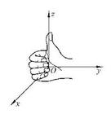
特别：[1] 质点始终在一个平面内运动[2]将参考点取在该面内——则质点对该点的角动量 总与该平面垂直。这时用正负号表示角动量的方向
例：以向上为正方向
更直接的判断方法： 的方向与质点的绕向成右手螺旋关系。
设作用于 处质点上的力
2、力矩
定义该力相对参考点o点的力矩为：
大小
方向1）三者之间满足右手螺旋关系
垂直于 与 构成的平面。

Slide 41
2)由于 与 构成的平面可能不断的变换方位，所以 的方向也会不断的变化。
3）由于参考点可以任意选取导致 有所不同，所以同一个力对不同的参考点有不同的力矩
特别：[1]若质点和力始终在一个固定平面内[2] 参考点取在该平面内——则 始终与该面垂直。这时也可用正负号表示力矩的方向

Slide 42
合外力
内力合为0
合外力矩
内力矩合为0
总动量
总角动量
冲量定律
当 有
当 有
恒量
恒量
角冲量定律
当 有
当 有
恒量
恒量

Slide 43
例.两人质量相等,忽略滑轮质量及轮绳之间摩擦。
可能出现的情况是:
终点线
R
(1) 两人同时到达；
o
(2) 用力上爬者先到；
一人用力上爬
一人握绳不动
(3) 握绳不动者先到；
(4) 以上结果都不对。
对0点系统受合外力矩为零
——角动量守恒。
系统任意时刻态角动量
=
系统的初态角动量
同高从静态开始往上爬
两人等速上升。

Slide 44
两人同时沿绳上爬，同时达到轴所在的水平面。所有阻力不计。已知 ，求时间
设滑轮与绳的质量可忽略
选轮心o点为参考点（纸面内），垂直纸面向外为 方向。
系统对o点的角动量：
外力对o点的合力矩：
匀加速度

Slide 45
轻绳栓小钢珠在光滑桌面上做圆周运动。开始时角速度ω₁，圆半径r₁ 现向下收绳。当收到圆半径为r₂时小珠的角速度ω₂为多少？
收绳前
收绳后
由
得
这种始终通过一个点的力称之为“有心力”——可见有心力是不会改变质点对“心”的角动量的。

Slide 46
例.用角动量守恒定律推导行星运动的开普勒第二
定律: 行星对太阳的位置矢量在相等的时间内扫
过相等的面积,即行星的矢径的面积速度为恒量。
行星
解：
万有引力是向心力，
有角动量守恒
太阳
面积速度
所以面积速度
也是恒量。开普勒第二定律得证。

Slide 47
例.用角动量守恒定律推导行星运动的开普勒第二
定律: 行星对太阳的位置矢量在相等的时间内扫
过相等的面积,即行星的矢径的面积速度为恒量。
行星
另外，由行星对太阳中心的角动量守恒还可以得出行星运动的另一特点。根据角动量的定义，行星对太阳的角动量应垂直于它对太阳的位置矢量和动量所决定的平面，角动量守恒，则角动量的方向不变，所以行星绕太阳的运动必然是平面运动而不可能是三维运动。
太阳

Slide 48
2-T15
角动量不守恒
达到碗顶口
角动量的z分量守恒 (绕z轴旋转的那部分角动量)
“恰达到碗口”
=
又全过程只有重力做功，机械能守恒：

Slide 49
2-T16飞船环绕一星体做圆轨道运动，半径R₀，速率v₀,要使飞船从圆轨道运动变为近距离为R₀，远距离3R₀的椭圆轨道运动，飞船的速率v应变为多大？
圆轨道时
⇨
.
A点突然速度增大到v
在椭圆轨道上运动有能量守恒

Slide 50
健康生活
快乐学习

